Slide 1
PRESTAÇÃO DE CONTAS JANEIRO - ABRIL 1º QUADRIMESTRE DE 2022
PREFEITURA MUNICIPAL DE ITAPEMA
SECRETARIA MUNICIPAL DE SAÚDE
FUNDO MUNICIPAL DE SAÚDE
ALEXANDRE FURTADO K. DOS SANTOS
GESTOR MUNICIPAL

Slide 2
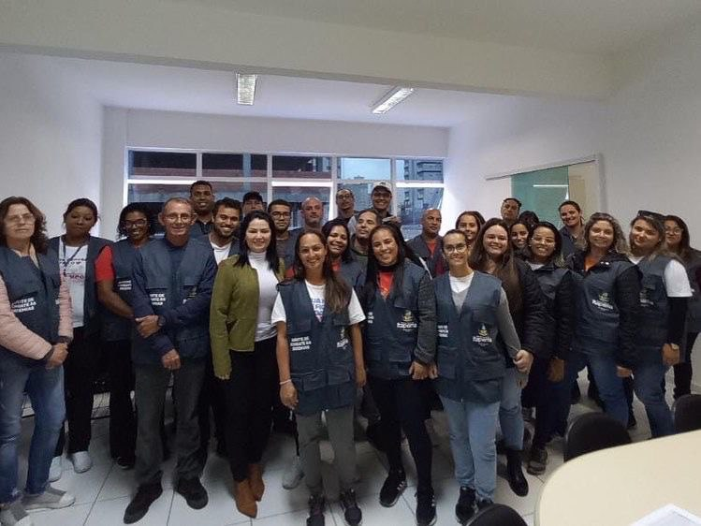
Vigilância Epidemiológica - 2022

Slide 3
COBERTURA VACINAL
Imunobiológico | Popul | Doses Jan | Cob Jan | Doses Fev | Cob Fev | Doses Mar | Cob Mar | Doses Abr | Cob Abr
Pneumocóccica (<1 ano) | 980 | 96 | 117,55 | 68 | 83,27 | 89 | 108,98 | 72 | 88,16
BCG | 980 | 32 | 39,18 | 28 | 34,29 | 26 | 31,84 | 21 | 25,71
FA(< 1 ano) | 980 | 50 | 61,22 | 67 | 82,04 | 69 | 84,49 | 66 | 80,82
Menigocócica Conj.C (<1 ano) | 980 | 72 | 88,16 | 71 | 86,94 | 83 | 101,63 | 71 | 86,94
Poliomielite (<1 ano) | 980 | 82 | 100,41 | 67 | 82,04 | 66 | 80,82 | 69 | 84,49
Rotavírus Humano | 980 | 88 | 107,76 | 67 | 82,04 | 83 | 101,63 | 68 | 83,27
Tríplice Viral - D1 | 980 | 69 | 84,49 | 99 | 121,22 | 63 | 77,14 | 99 | 121,22
Hepatite A | 980 | 49 | 60 | 87 | 106,53 | 82 | 100,41 | 78 | 95,51
Pentavalente (<1 ano) | 980 | 82 | 100,41 | 65 | 79,59 | 67 | 82,04 | 72 | 88,16

Slide 4
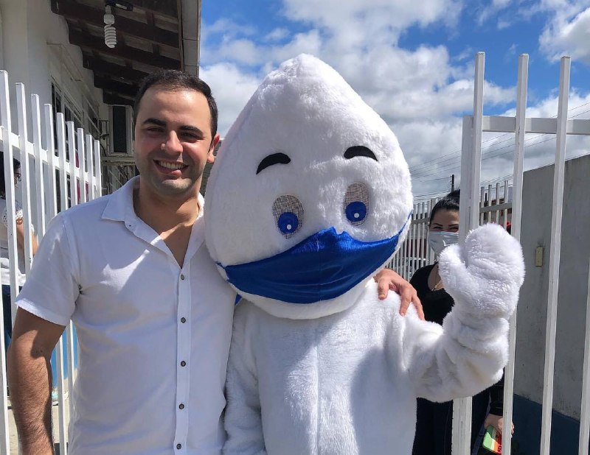
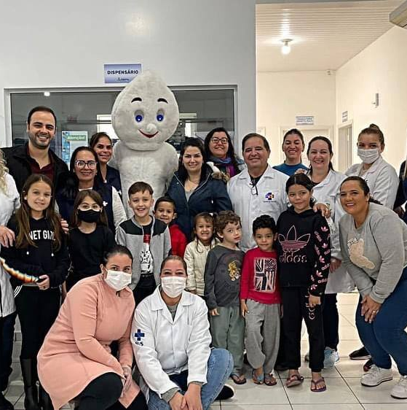
VACINAÇÃO COVID
D1 - 59.317
Total D1 - 59.317
D2 - 52.149 DU - 2.400 DR - 22.010 DR2 - 5.915 DA - 333
Total - 142.124

Slide 5
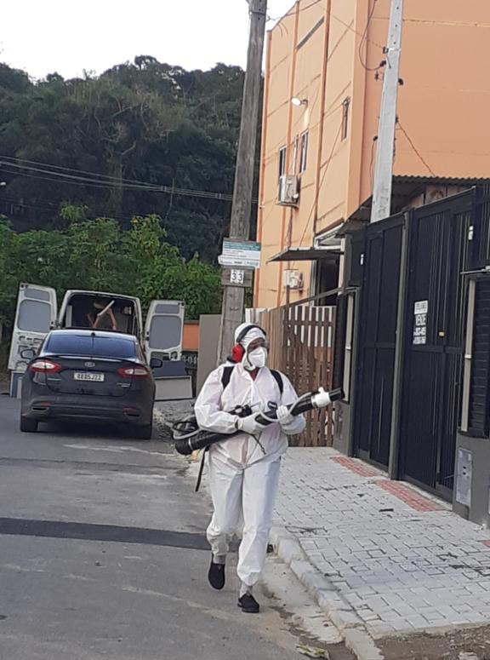
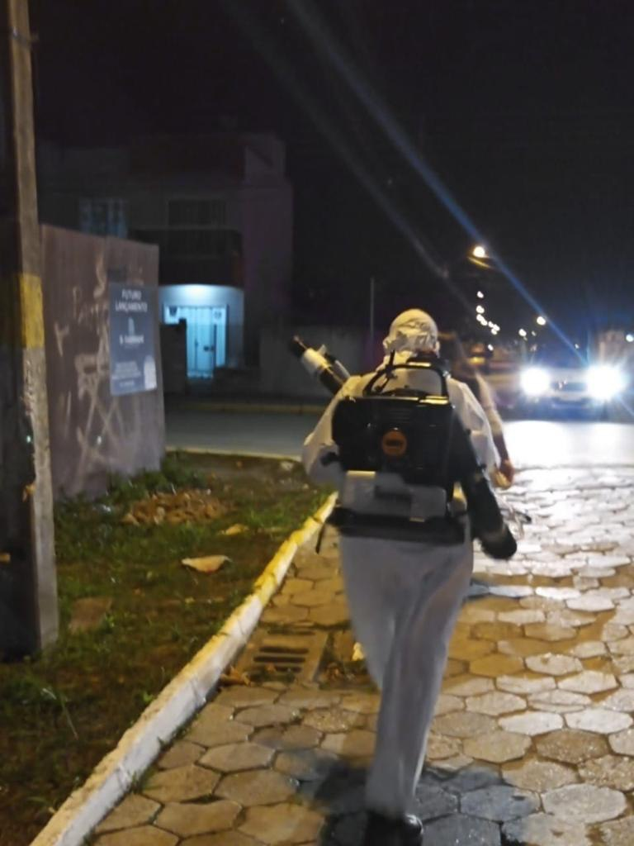
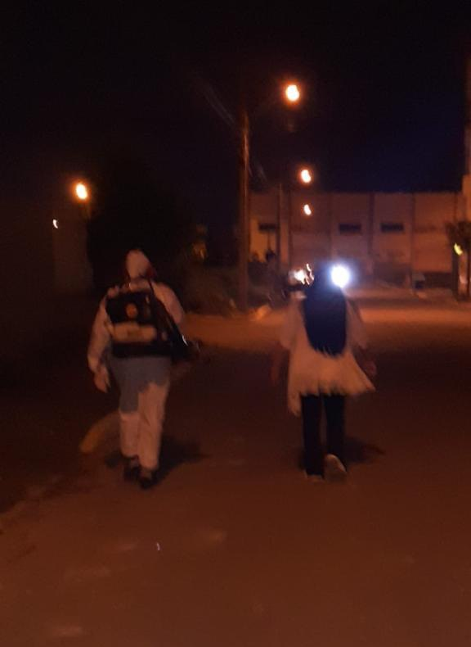
Combate aos focos do mosquito

Slide 6
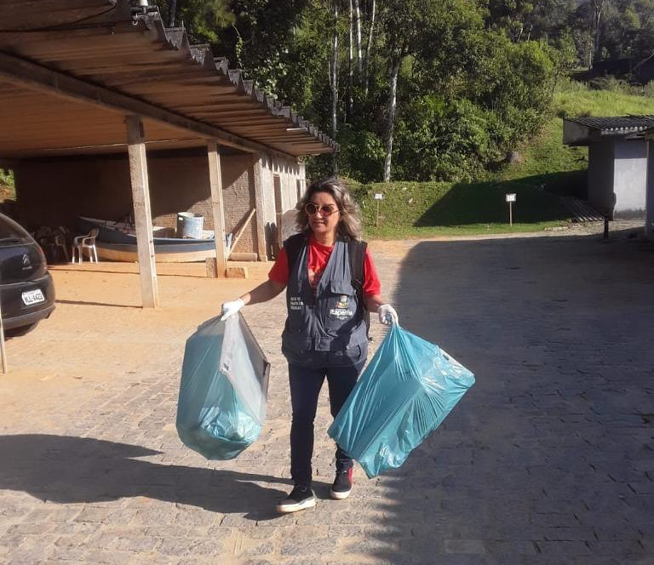
Combate aos focos do mosquito
Ações de limpeza e busca de focos de mosquito não pararam

Slide 7
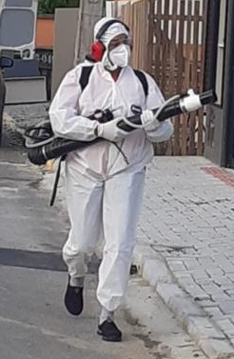
Ações de combate aos focos do mosquito da Dengue
MUTIRÕES | JAN. | FEV. | MAR. | ABR.
Nº de Bairros | 5 | 2 | 4 | 3
Nº de mutirões realizados | 5 | 2 | 6 | 3
Nº de possíveis criadouros eliminados | 7440 | 3057 | 9195 | 3588
Nº Focos Município | 182 | 211 | 203 | 166

Slide 8
Coleta de Pneus Inservíveis

Slide 9
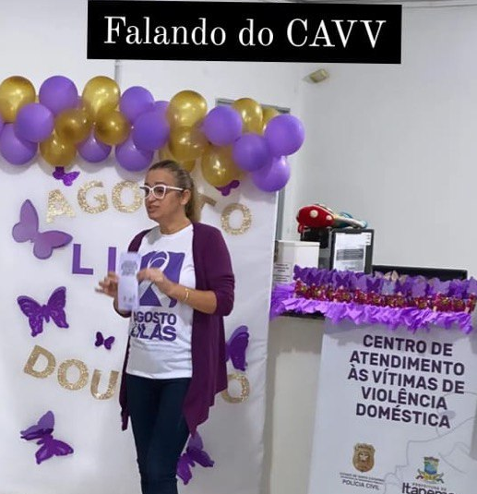
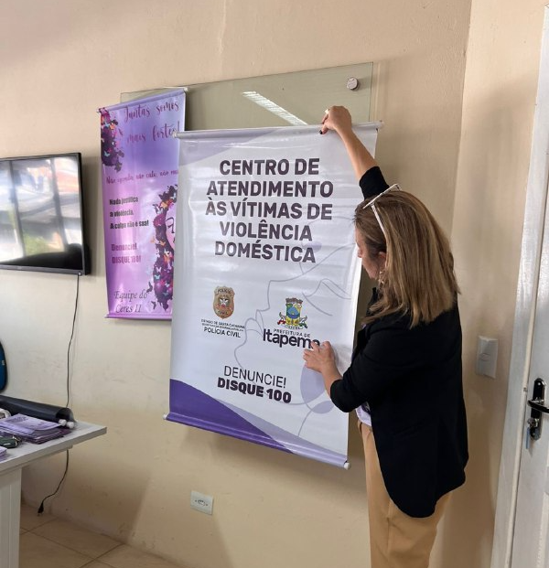
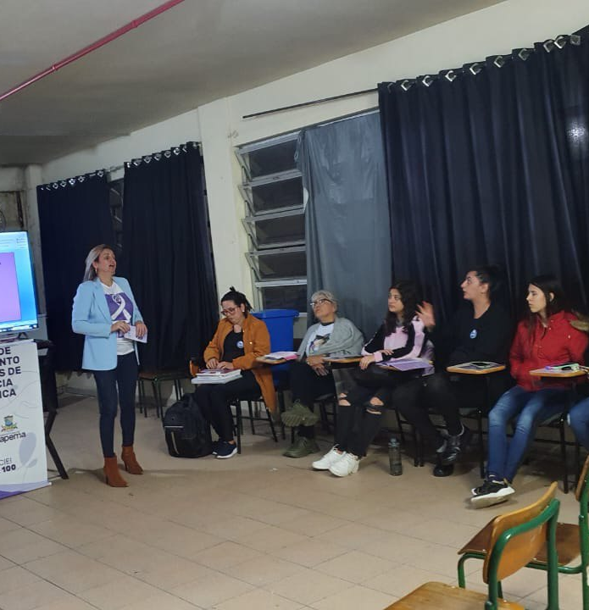
Centro de Atendimento às vítimas de violência doméstica inicia seus trabalhos ainda no primeiro Trimestre

Slide 10
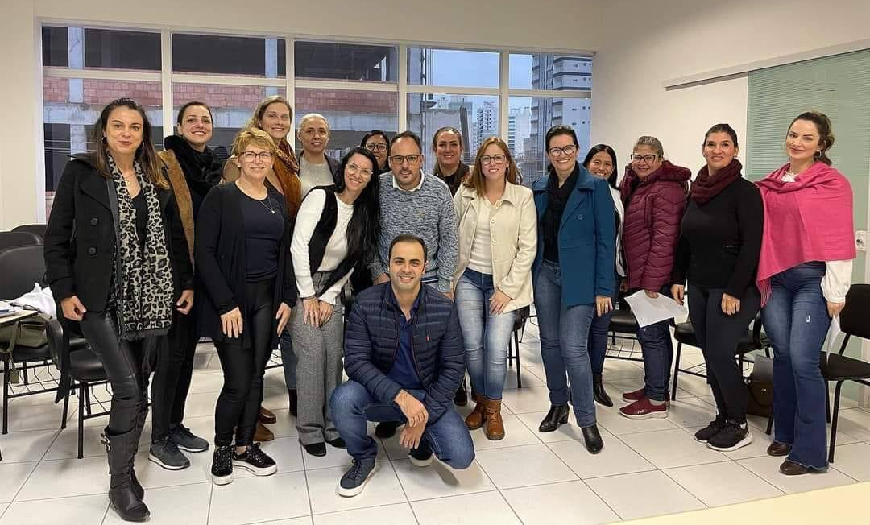
Treinamentos e Capacitações
Após o período de Pandemia, 2022 os treinamentos e capacitações foram retomados e tem acontecido mensalmente

Slide 11
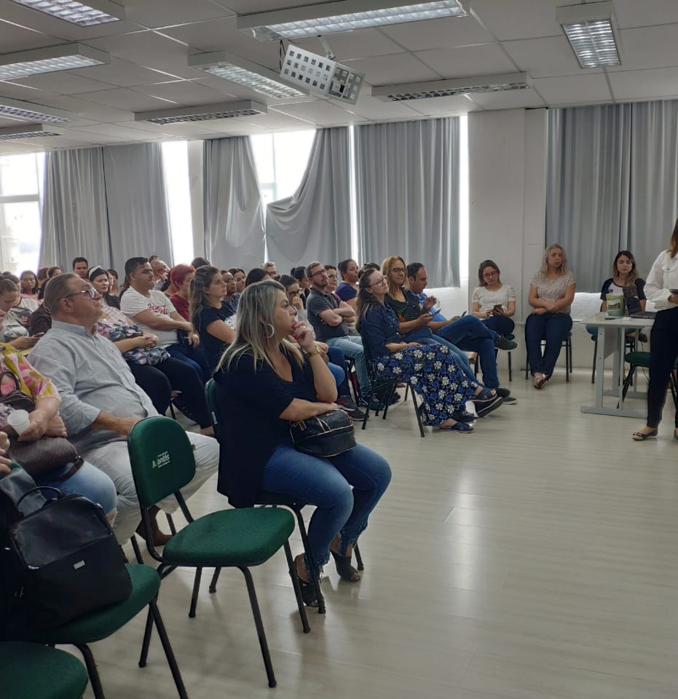
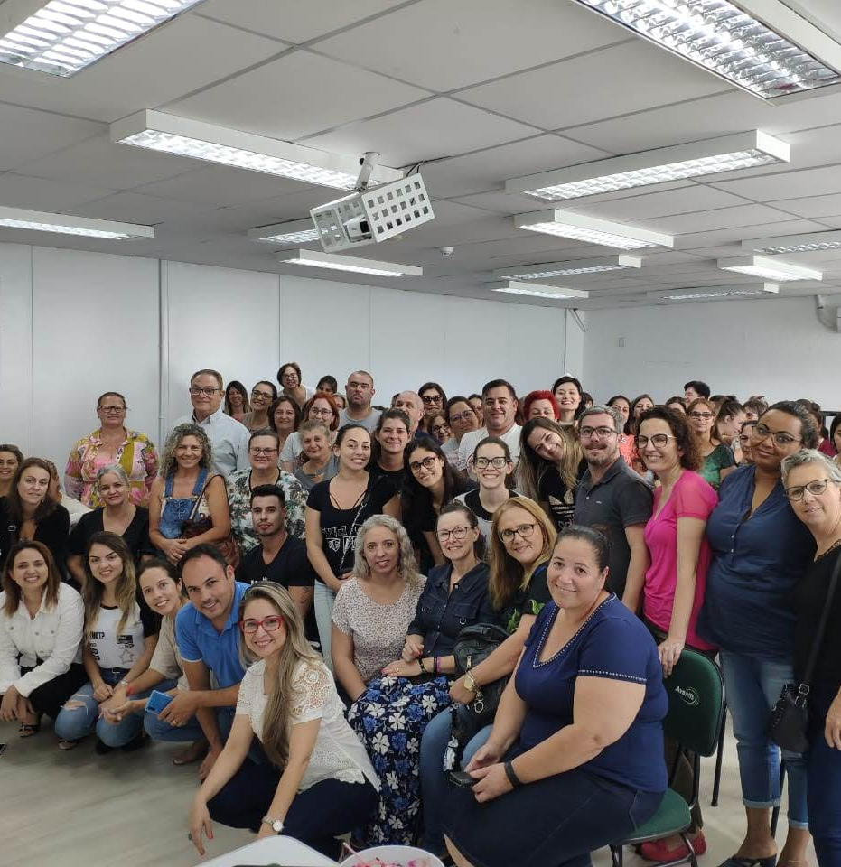
PlanificaSUS
Planifica SUS não para!!
Capacitações
Mensais com ampliação de Unidades.

Slide 12
Melhor em Casa

Slide 13
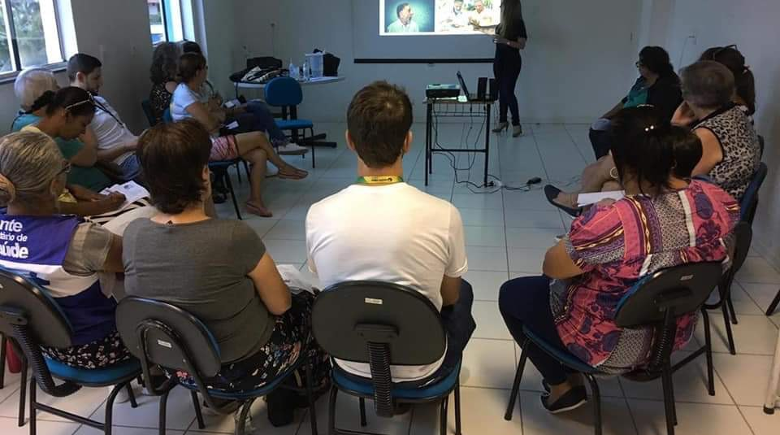
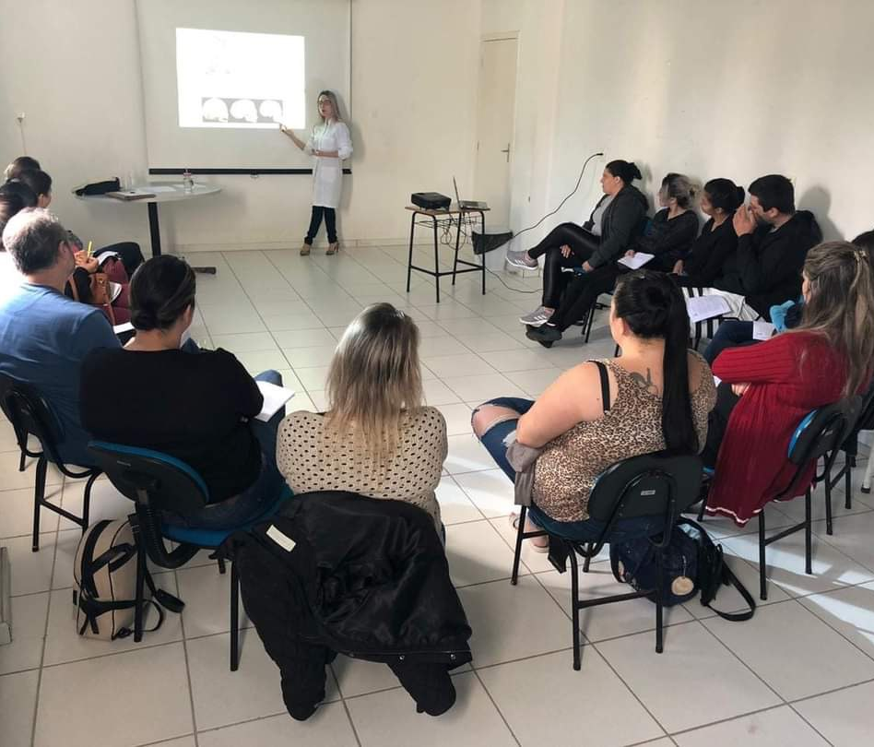
Matriciamento das Equipes de ESF com Psicologia e Fonoaudiologia

Slide 14
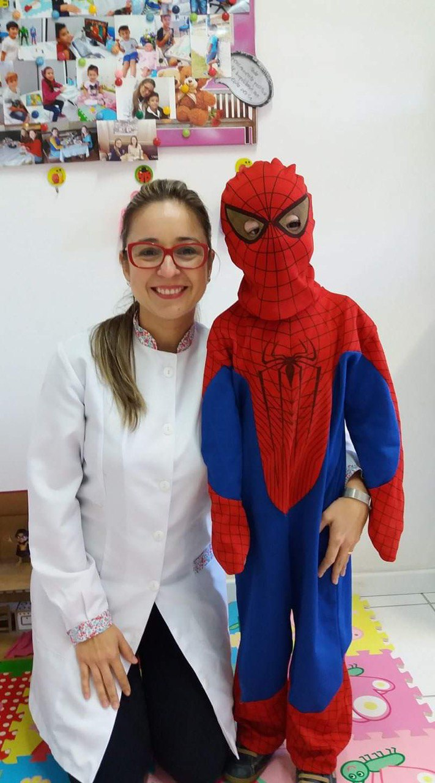
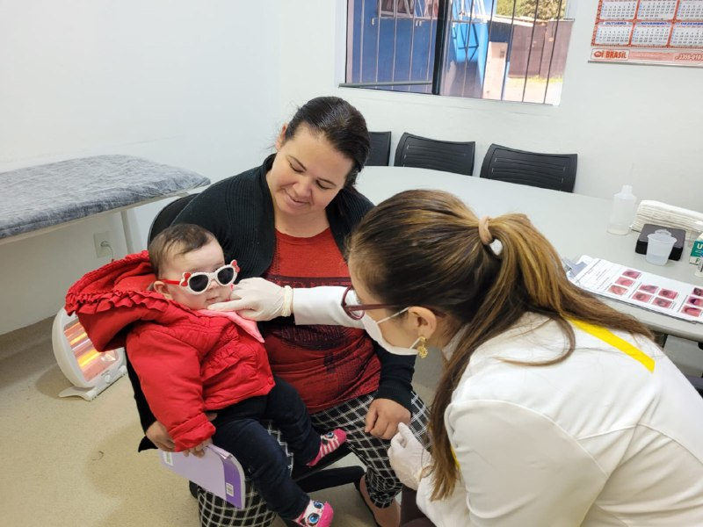
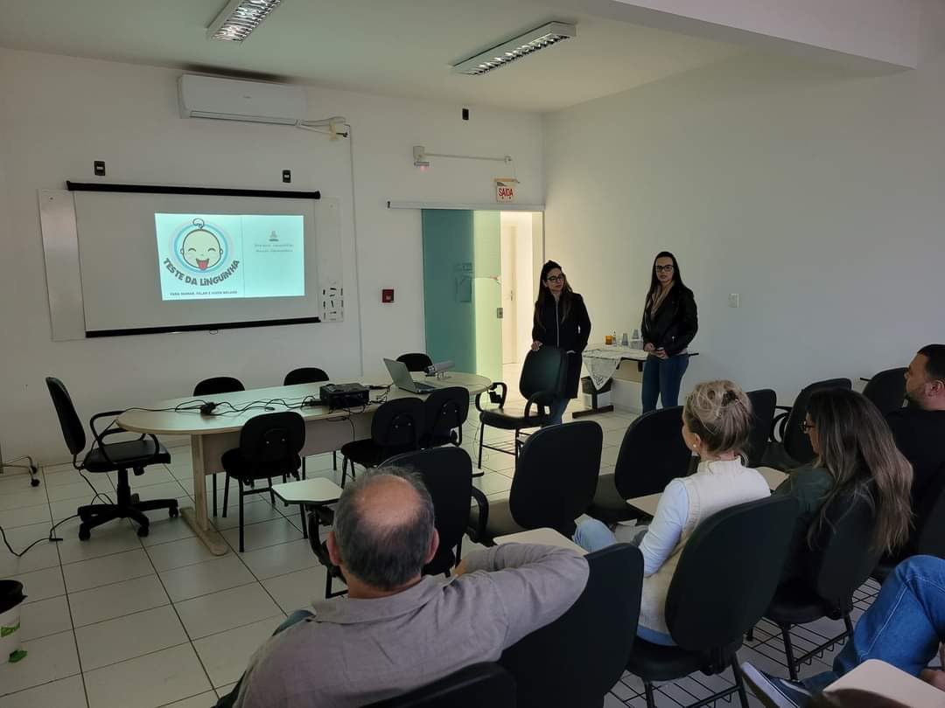
Fonoaudiologia e Teste da Linguinha

Slide 15
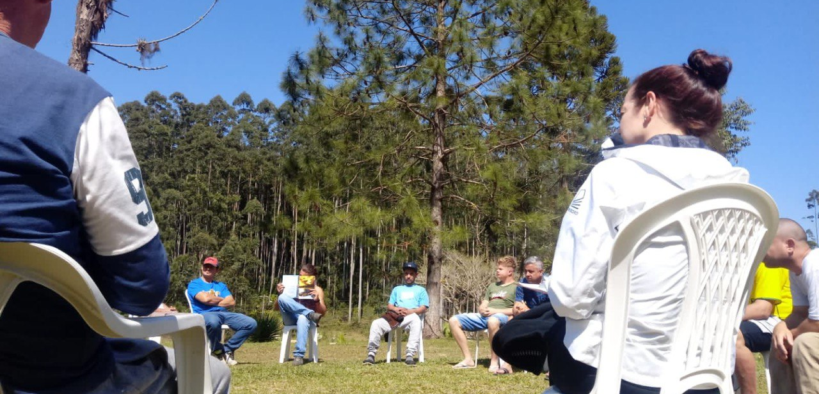
Projeto Terapêutico Caps

Slide 16
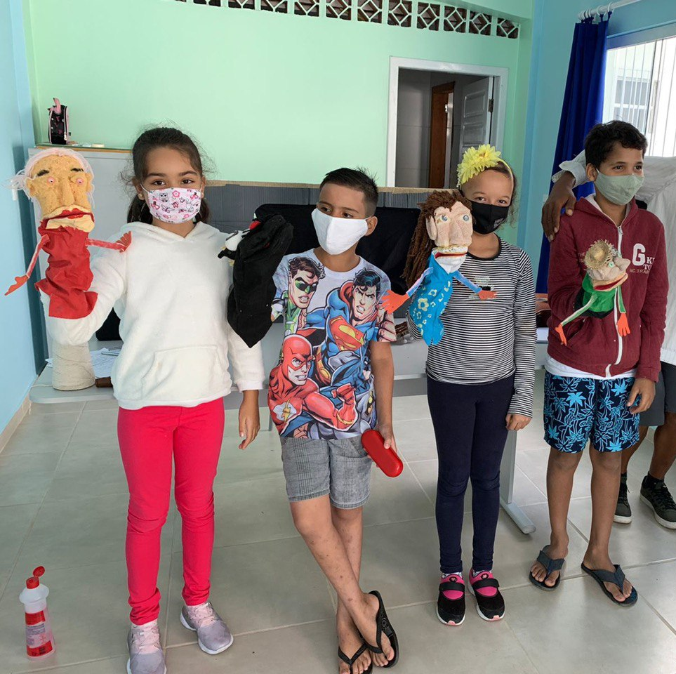
DOCE CUIDAR
Conta com atendimento
para Psicologia,Fonoaudiologia, Psicopedagogia, além de Consultório Odontológico, Consultório médico e Espaço para Oficinas Culturais.

Slide 17
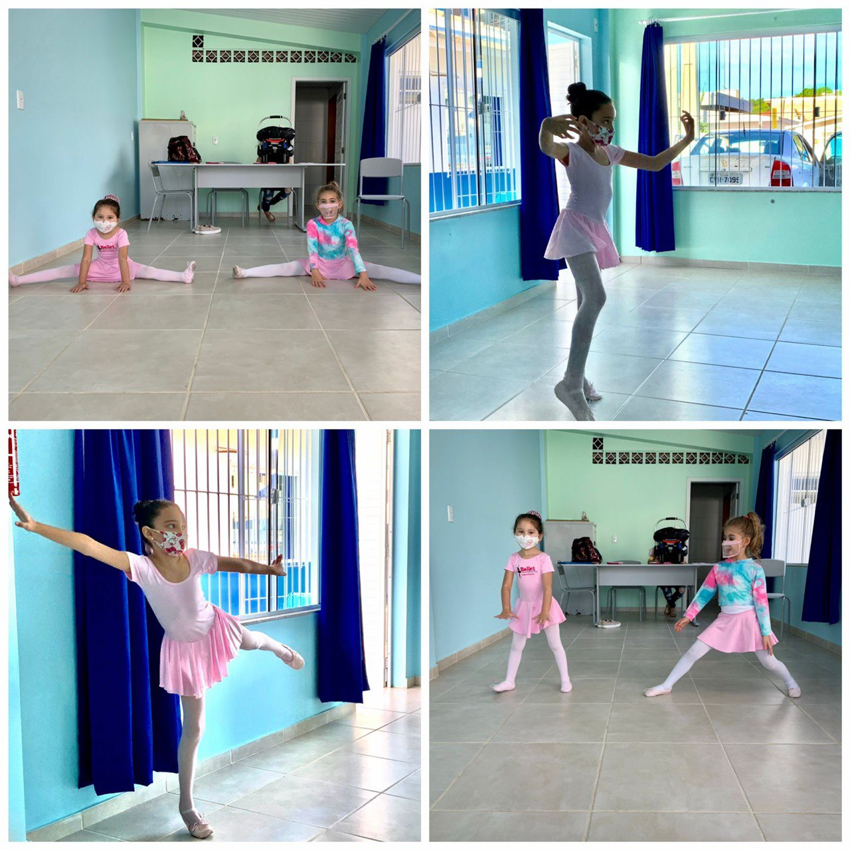
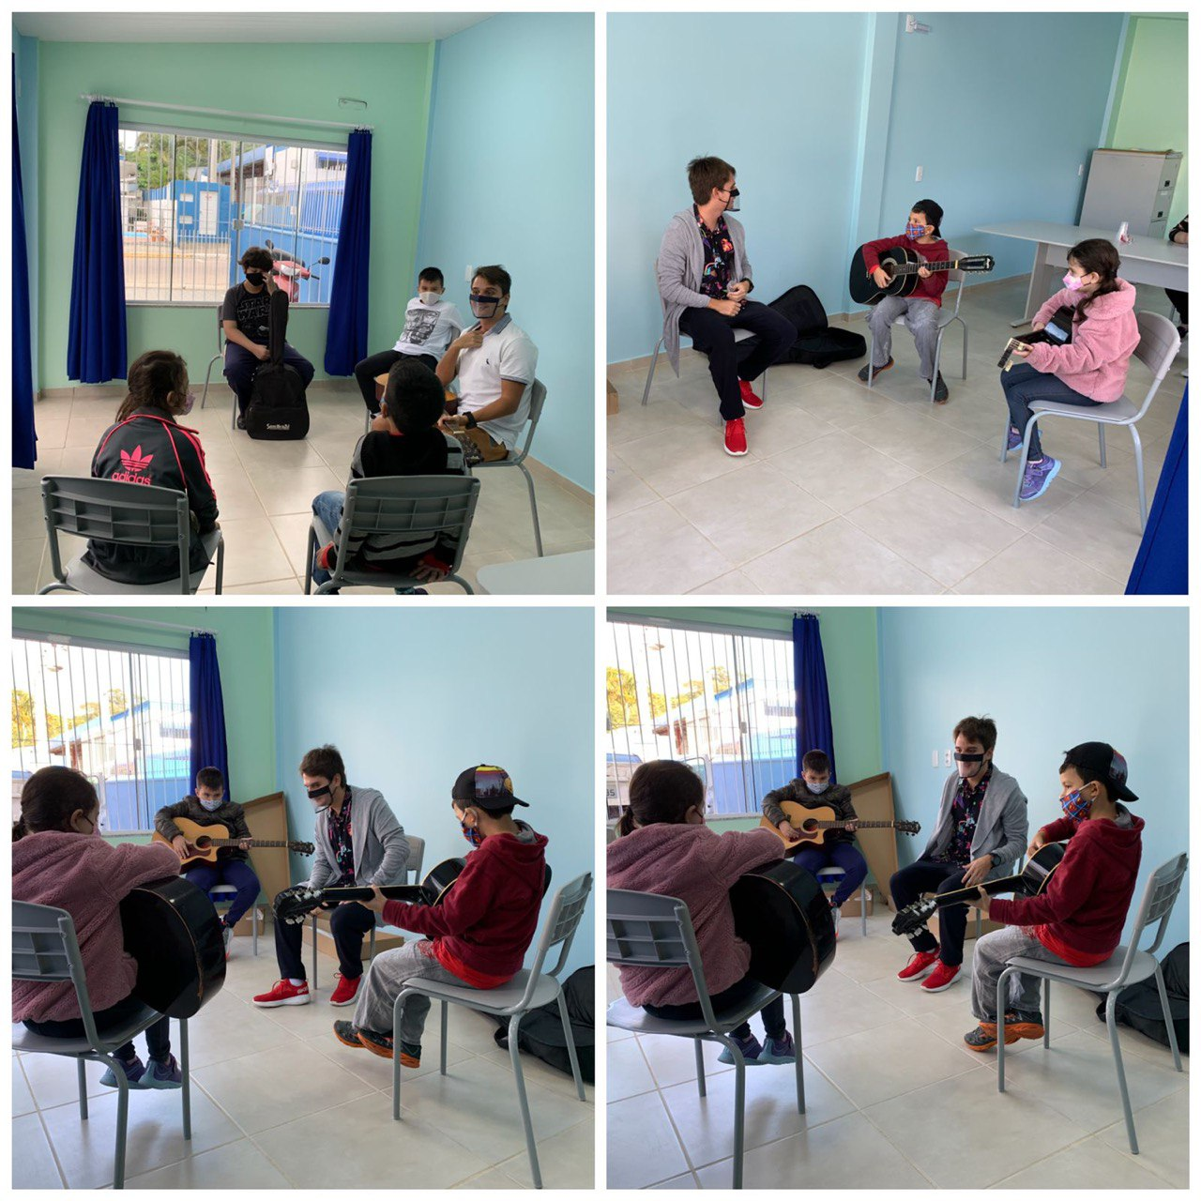
Oficinas Culturais

Slide 18
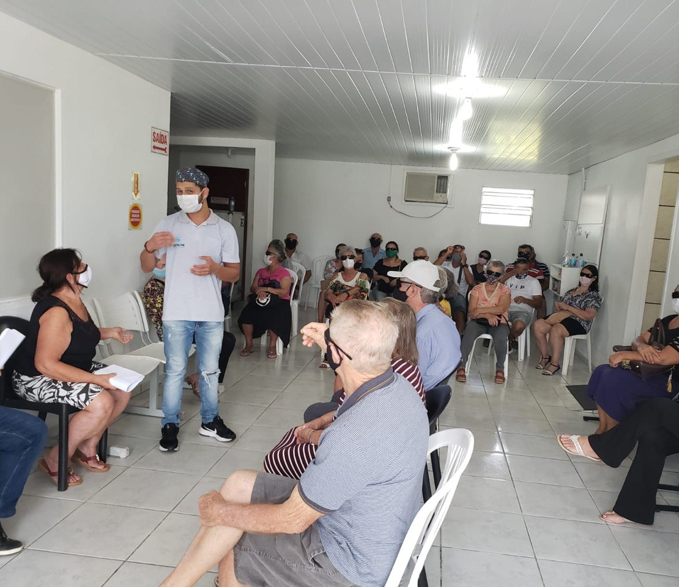
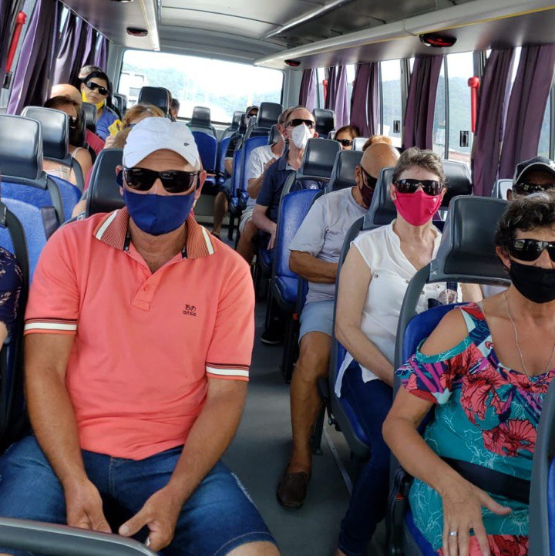
MUTIRÕES EM OFTALMOLOGIA
OFTALMOLOGIA | Nº
Catarata | 233
Pterígio | 138
Blefaroplastia | 12
Consulta retinólogo | 22
Consultas oftalmo | 86
OCT | 13

Slide 19
CIRGURGIAS ELETIVAS
HOSPITAIS | Nº
Hospital Marieta | 26
Hospital Pequeno Anjo | 8
Hospital Joana de Gusmão | 4
Hospital Celso Ramos | 2
Hospital São José | 5
Hospital Universitário | 3
Hospital Cirúrgico de Camboriú | 2
Hospital Infantil Jeser | 2
 | 52

Slide 20
CIRURGIAS ELETIVAS HSA
CIRURGIAS | JAN | FEV | MARC | ABRIL
ORTOPEDIA | 16 | 18 | 43 | 42 | 119
GERAL | 119 | 68 | 93 | 119 | 399
GINECO/VASEC | 11 | 21 | 20 | 19 | 110
OTORRINO | 66 | 12 | 16 | 16 | 71
 |  |  |  | TOTAL | 699

Slide 21
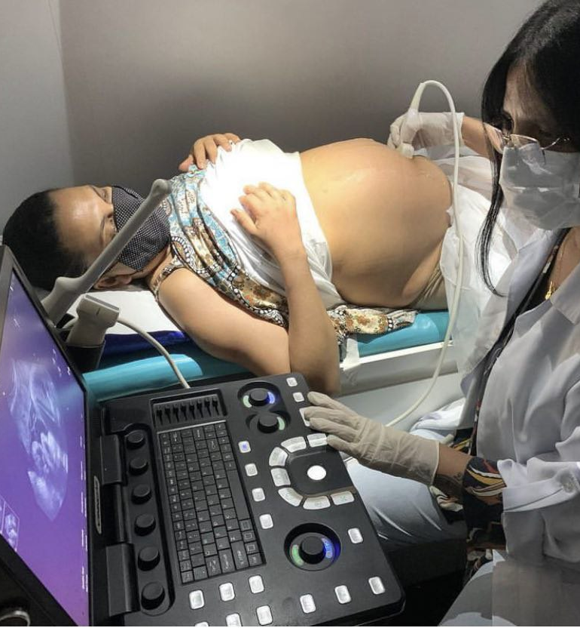
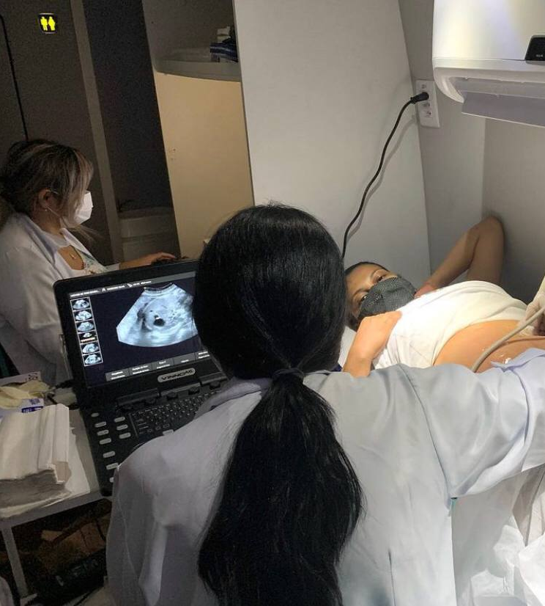
MUTIRÃO DE USG

Slide 22
ODONTOLOGIA
AÇÕES NAS 13 ESCOLAS PRIORITÁRIAS ESTABELECIDAS PELO MINISTÉRIO DA SAÚDE, ALÉM DAS DEMAIS ESCOLAS DO MUNICÍPIO QUE TOTALIZAM 26 ESCOLAS

Slide 23
CEO
ATENDIMENTOS | Nº
JANEIRO | 133
FEVEREIRO | 144
MARÇO | 155
ABRIL | 105
TOTAL | 537

Slide 24
SECRETARIA MUNICIPAL DE SAÚDE
Alexandre Furtado K. dos Santos
Secretario de Saúde
Daniel Cecilio Neves
Secretario de Finanças
Manoel Batista
Assessor Especial de Contabilidade
Elaboração:
Gilvania Silvestre Soares - Diretora Financeira

